Slide 1
Тема:
«ЗАМЕТНЫЙ СЛЕД КИТАЯ В РАЗВИТИИ МИРОВОЙ КУЛЬТУРЫ»
Научное общество учащихся
Выполнила ученица 11 класса
МОУ СОШ № 14
Чекундинского сельского поселения
Провизион Кристина.
Руководитель НОУ
учитель: Кирченко
Людмила Владимировна

Slide 2
Цель:
Исследовать художественные
достижения и вклад Китая в мировую культуру.
Задачи:
1. Познакомиться с художественным наследием Китая.
2. Понять, как сложилось своеобразие китайского искусства и в чем заключается главный смысл его прекрасных художественных произведений.

Slide 3
Китай все страны мира превзошел,
Во всех искусствах до вершин дошел.
Узбекский поэт
– Алишер Навои (1441-1501).
На протяжении нескольких тысячелетий на территории
Китая развивалась яркая и самобытная культура,
подарившая человечеству выдающиеся произведения
архитектуры и изобразительного искусства, литературы и
философии, музыки и театра.
На культуру Китая существенным образом повлияло
отношение к природе как к органичному целому, живущему по
своим законам. Именно природа и закономерности ее
развития оказались в центре творческих поисков, надолго
определивших особенности развития всех без исключения видов
искусства. Жизнь человека в Китае постоянно соизмерялась с
жизнью природы, ее циклами, ритмами, состояниями. Где
человек был «мерой всех вещей», в китайском искусстве он
лишь малая частица природы.
Китайская цивилизация, одна из самых древних на земле,
достигла успехов во всех видах искусства.

Slide 4
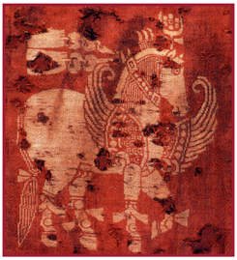
Самит с изображением
крылатого коня
Династия Тан, VIII–IX вв.

Slide 5
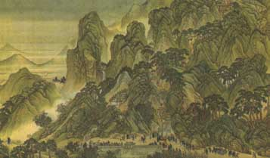
ВАНЬ ГУЙ
Второе путешествие на юг императора Кан-ши роспись по шелку, тушь, XVII век.
Музей Метрополитен, Нью-Йорк
«Когда смолкают звуки, меркнут образы, и моя воля воспаряет привольно, что же такое эта воля? Она во мне или вне меня? В вещах ли она или вещи от нее рождаются? Здесь должно быть различие, и оно внятно мне. Сколь же велика сила духа, обретаемая в долгие часы ночного бдения при горящей лучине! Так приходит ко мне покой души и понимание природы вещей».

Slide 6
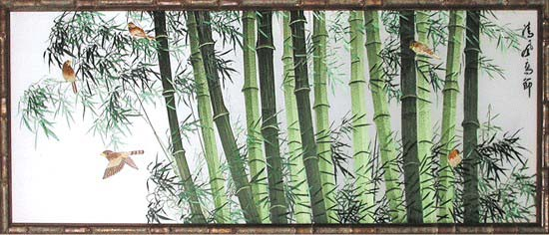
Сижу один под сенью густого бамбука,
Играю на цитре и песню пою вдохновенно.
В чаще лесной никто меня не услышит.
Только ясный месяц приветливо светит с небес.
Ван Вэй. VIII век.

Slide 7
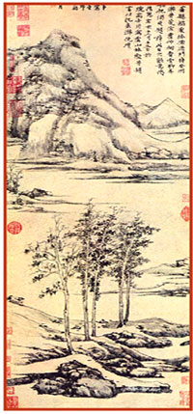
В гармонии с Вселенной
НИ ЦЗАНЬ
ОСЕННИЕ ДЕРЕВЬЯ НА РЕЧНОМ ОСТРОВКЕ
1371. Свиток на бумаге, тушь. Собрание С.С. Ван, Нью-Йорк

Slide 8
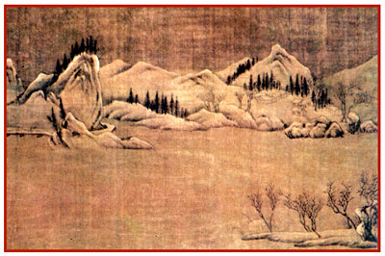
ВАН ВЭЙ
ПРОСВЕТ ПОСЛЕ СНЕГОПАДА В ГОРАХ У РЕКИ
Фрагмент свитка на шелке
VIII в. Собрание Огава, Киото

Slide 9
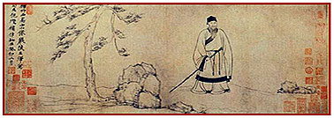
Ван И, Ни Цзань (написал сосну и камни).
Портрет ученого и поэта.
Яна Чжуси. 1363. Музей Гугун, Пекин

Slide 10
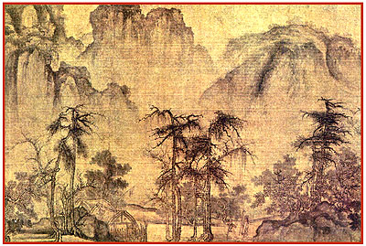
Три ландшафта Дао
Тринитарную схему творения можно представить в виде трех ландшафтов Дао.
ГО СИ
ОСЕНЬ В ДОЛИНЕ ЖЕЛТОЙ РЕКИ
Фрагмент со свитка
XI в. Шелк, тушь. Галерея Фрир, Вашингтон
ВАН ВЭЙ
ПРОСВЕТ ПОСЛЕ СНЕГОПАДА В ГОРАХ У РЕКИ
Фрагмент свитка на шелке
VIII в. Собрание Огава, Киото

Slide 11
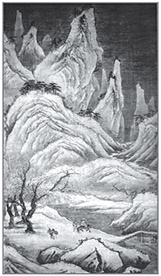
Цзян Цань. Утреннее путешествие после снегопада.
Свиток на шелке. XII в. Киевский Государственный музей западного и восточного искусства

Slide 12
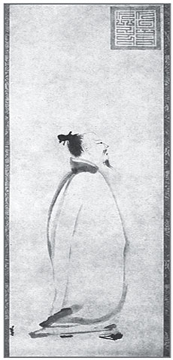
Энергийный ландшафт.
Первый вселенский
энергийный
ландшафт
можно представить
себе в виде
взаимодействия двух
эфирных субстанций:
темной - инь и
светлой - ян.

Slide 13
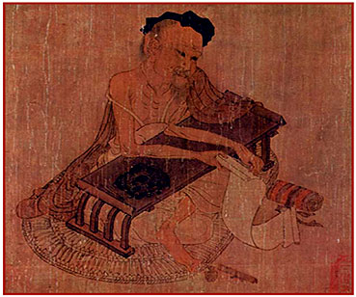
Космический ландшафт.
Ван Вэй. Портрет ученого Фу Шэна.
VIII в.

Slide 14
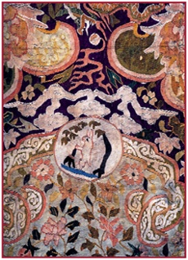
Цивилизационный ландшафт
Шелковая ткань с изображением нефритового зайца и дракона среди облаков Династия Юань, XIII в.
.

Slide 15
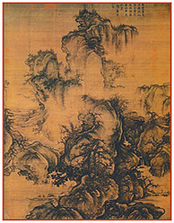
Образные эквиваленты
«Суть дао —
пустота… глядишь
на него — не
можешь видеть,
слушаешь его — не
можешь слышать».
«Дао — вещь такая:
неясная и смутная,
безликая и
туманная».
Го Си. Ранняя весна.
1072. Музей Гугун, Пекин

Slide 16
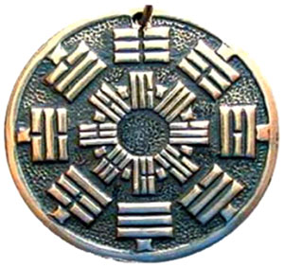
Амулет с триграммами

Slide 17
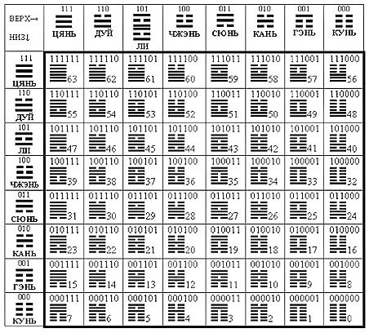
Таблица гексаграмм

Slide 18
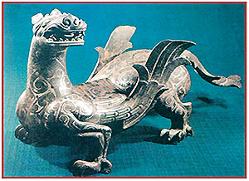
Крылатый дракон.
IV в. до н. э.

Slide 19
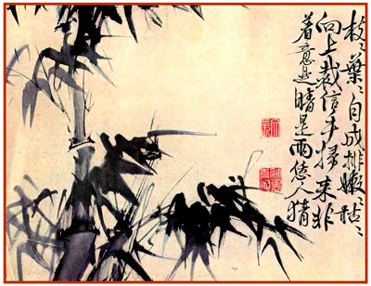
Совершенство стилизованной формы
Главенство
линии
в китайской
живописи
отражает
суть прозрения
художником
небесного
идеального
образа вещей.
СЮЙ ВЭЙ
БАМБУК
Фрагмент свитка на бумаге
XVI в. Тушь. Галерея Фрир, Вашингтон

Slide 20
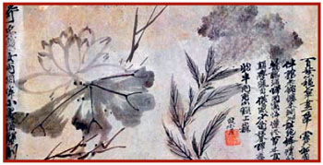
Сюй Вэй. Цветы и растения.
XVI в. Фрагмент свитка. Бумага, тушь.
Государственный музей искусства народов Востока, Москва
Ритмический узор в живописи является
абстрактно- геометрической метафорой
понятия мирового узора Неба, Земли,
Духа, всеобщего узора жизни дао.

Slide 21
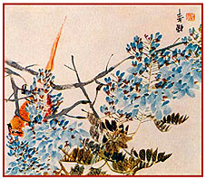
Невидимое дыхание
первозданного узора
находит выражение и в
Схематически -
экспрессивном изгибе
линий рисунка, и в
Ритмически
насыщенных
Композиционных
структурах, и в общей
декоративности,
объединяющей столь
разнящиеся на первый
взгляд пейзажную
живопись и
Декоративно -
прикладное искусство.
Жэнь Бонянь. Глицинии.
Середина XIX в.

Slide 22
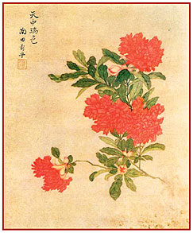
Юнь Шоупин. Цветы граната.
XVII в.

Slide 23
Вывод
Народ Китая, создавший одну из наиболее древних художественных традиций, сумел пронести сквозь все коллизии своей истории ее глубокое национальное своеобразие. Сегодня художественное наследие великого соседа России является одним из наиболее ярких на карте мировой художественной культуры.

Slide 24
Литература
Кравцова М.Е. История культуры Китая. — СПб., 2003.
Лукьянов А.Е. Поэтико-философский пейзаж души Ли Бо // Ли Бо. Пейзаж души: Поэзия гор и вод. — СПб., 2005.
Лян Сэнь. Горы, воды, луна в «мягкой» лирике Ли Бо // Ли Бо. Пейзаж души: Поэзия гор и вод. — СПб., 2005.
Малявин В.В. Китайское искусство: Принципы. Школы. Мастера. — М., 2004.
Торопцев С.А. Пейзажная лирика Ли Бо как самовыражение поэта // Ли Бо. Пейзаж души: Поэзия гор и вод.

Slide 25
СПАСИБО ЗА ВНИМАНИЕ!

